Slide 1
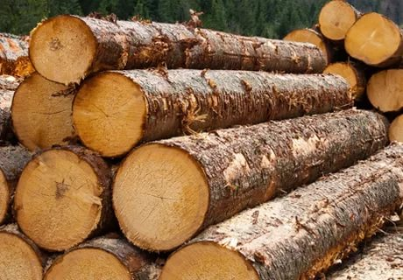
Дерево и древесина

Slide 2
Древесина представляет собой ценнейшее сырье, которое находит самое широкое и многообразное использование.
Трудно назвать такую отрасль народного хозяйства, в которой бы в той или иной мере не потреблялась древесина.
Древесина используется преимущественно после переработки в виде пиломатериалов (доски, брусья и т. д.), фанеры, целлюлозы, бумаги, картона, древесноволокнистых и древесностружечных плит.

Slide 3
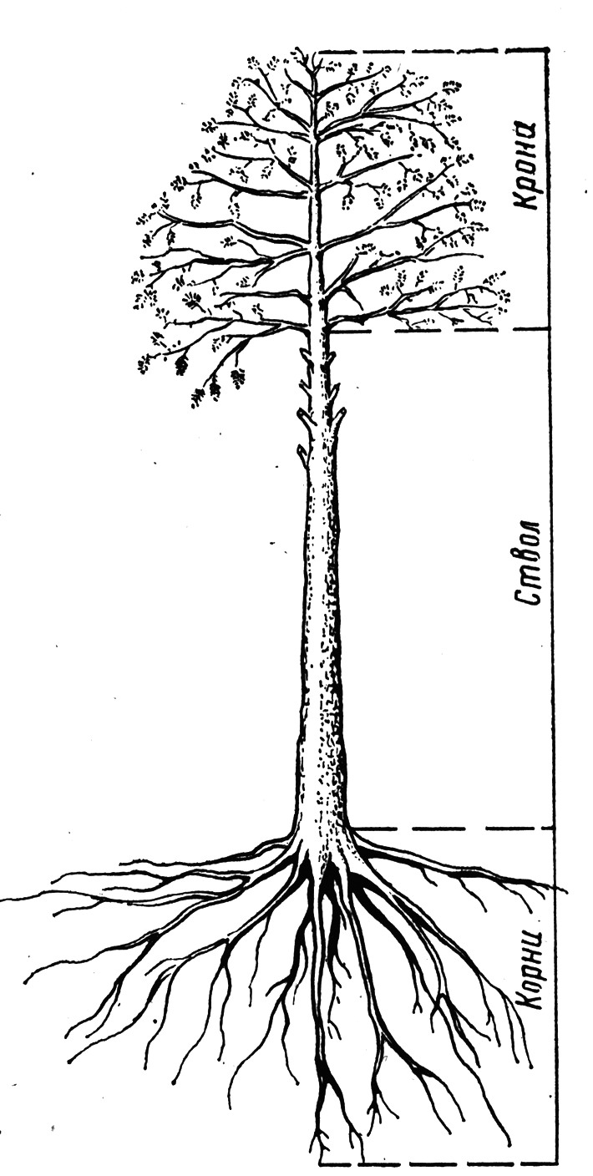
Части растущего дерева
Дерево состоит из кроны, ствола и корней.
Каждая из этих частей выполняет определенные функции и имеет различное промышленное применение

Slide 4
Крона – лак, щепа, смола, древесная мука.
Ствол – столбы, шпалы, спортивный инвентарь, пиломатериалы.
Корни – скипидар, канифоль.

Slide 5
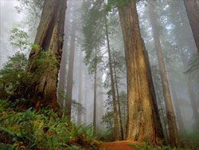
Дерево представляет собой многолетнее растение, а древесина — ткань растений, состоящую из клеток с одревесневшими стенками, проводящую воду и растворенные в ней соли.
Древесину используют в качестве конструкционного материала для изготовления различных изделий.
Древесина как природный конструкционный материал получается из стволов деревьев при распиливании их на части.

Slide 6
Классификация деревьев
Лиственные Хвойные

Slide 9
Свойства, определяющие внешний вид древесины
- Цвет
- Текстура
- Запах
- Твердость

Slide 10
Цвет
Цвет зависит от породы, возраста, района и условий произрастания и состояния (наличия пороков) древесины. Древесина может иметь различные оттенки. Например, дуб насчитывает до 20 цветовых оттенков, а орех — до 40. Цвет учитывается в производстве мебели и художественных работах.

Slide 11
Текстура
Текстура — рисунок поверхности древесины, зависит от направления разреза ствола по отношению к слоям и волокнам и от породы древесины. Характер рисунка зависит от направления разреза, расположения волокон, размера сердцевинных лучей, ширины годичных слоев и различий в окраске между ранней и поздней древесиной. Древесину с красивой текстурой имеют дуб, ясень, орех. Текстура древесины имеет существенное значение при изготовлении мебели и в художественных работах.

Slide 12
Запах
Запах зависит от содержания в древесине смолистого эфирового масла, дубильных и ароматических веществ. Наиболее cильным запахом обладают деревья хвойных пород (сосна, кедр), содержащие смолу, из лиственных — дуб.
Запах древесины учитывается при изготовлении тары под пищевые продукты. Для этой цели применяют в основном древесину липы и тополя, которая не имеет запаха.

Slide 13
Твердость
По трудности обработки древесина разделяется :
мягкая (осина, липа, сосна, кедр),
твердая (дуб, бук, ясень).

Slide 14
Достоинства древесины
красивый внешний вид
высокая прочность
технологичность ( древесина хорошо обрабатывается режущими инструментами, легко склеивается, соединяется гвоздями и шурупами)

Slide 15
Недостатки древесины
- портится от сырости
- легко загорается
- коробится при высыхании
- имеет пороки

